Slide 1
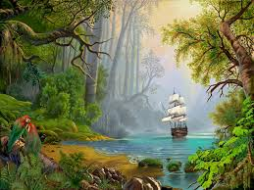
Урок математики

Slide 2
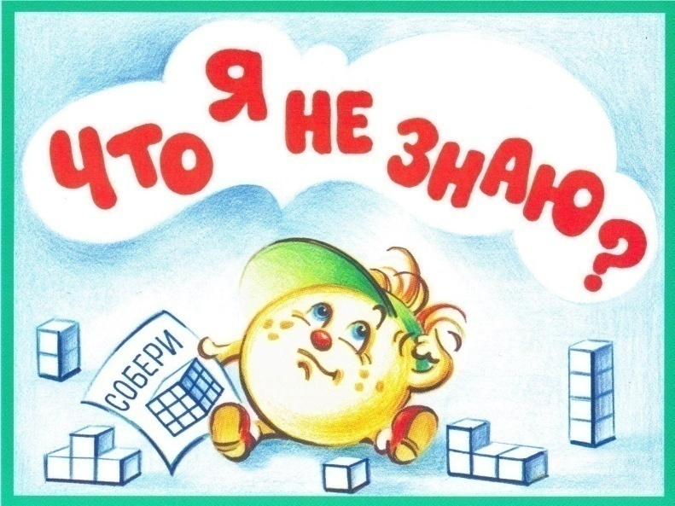
«Тот, кто хочет много знать, Должен сам всё постигать»

Slide 3
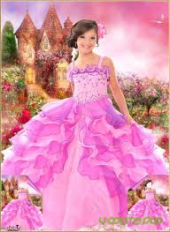
«Дорогие ребята, уважаемые взрослые! Я приглашаю вас всех в гости!»

Slide 4
5, 7, 13, 8, 9, 14, 6.
Составьте такие выражения, чтобы сумма двух чисел равнялась третьему.
Какие выражения получились?
Проверьте себя. (Самопроверка).
Самооценка

Slide 5
Самопроверка
8 + 5 = 13 7 + 6 = 13
8 + 6 = 14 9 + 5 = 14

Slide 6
Лист самооценки. Ф.И._____________________________
Задание № 1 | Задание № 2 | Задание № 3 | Задание № 4 | Задание № 5 | Задание № 6 | Итого.
«+» - выполнил задание правильно; «?» - при выполнении задания возникли трудности. Твоя оценка: _____ Оценка учителя: _____

Slide 7
Подчеркните только те числовые выражения, сумма которых больше 10.
6+8 4+6 7+7 5+5 9+4
2+8 7+2 8+4 7+5 9+2
Проверьте себя. Самопроверка

Slide 8
Оцените себя на листе самооценки
Образец для самопроверки
6+8 4+6 7+7 5+5 9+4
2+8 7+2 8+4 7+5 9+2

Slide 9
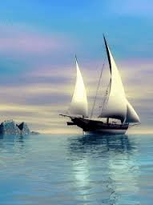
6* + 35
*7 + 25
8 * + 15

Slide 10
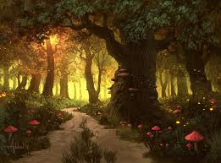
64 + 35
37 + 25
82 + 15

Slide 11
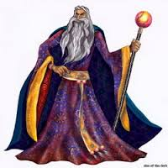
Выполните задание с комментированием по алгоритму.
+64 +82
35 15
99 97

Slide 12
Алгоритм сложения двузначных чисел
Пишу единицы под единицами, десятки под десятками
Складываю единицы: число единиц пишу под единицами.
Складываю десятки: число десятков пишу под десятками.
Ответ …

